Slide 1
UC ANCHOR 성과관리 대시보드 사용자 설명서
Single Source of Truth 기반의 실시간 대학 성과 & 예산 통제 시스템
울산과학대학교 앵커사업단

Slide 2
02. 통합 행정 플랫폼 구축 목적 및 기대 효과
• 행정 효율 극대화: 추진 실적(PDCA), 예산 집행, 조달 관리를 단일 시스템으로 일원화
• 데이터 누수 차단: 흩어져 있던 통계 자료와 서류 파일을 중앙 DB(Supabase)에 통합
• 실시간 의사결정: 수작업 취합 과정을 없애고 연차별 성과지표를 즉각 시각화
UC ANCHOR 통합 대시보드 시스템 설명서 | Slide 02

Slide 3
03. 통합 대시보드 시스템의 핵심 연계 아키텍처
• 종합 연계 구조: 실적 입력(연구원) ➡️ 예산 통제 ➡️ 조달 결재 ➡️ 위원회 연동의 순환 관계
• 스토리지 연동: 서류(PDF) 및 녹음 증빙(MP3)을 클라우드 스토리지로 중앙 보존
• 지능형 AI 연동: PDF 주요 조달 정보 요약 및 RAG 지식 챗봇을 통한 운영 지침 상시 질문
UC ANCHOR 통합 대시보드 시스템 설명서 | Slide 03

Slide 4
04. 안정적인 시스템 보안 및 사용자 인증 체계
• 로그인 보안 검증: Supabase Auth 기반 사용자 계정 보안 및 세션 토큰(JWT) 관리
• 비로그인 차단: 비인증 사용자(anon)의 데이터 테이블 접근 권한 완전 회수(RLS 적용)
• 데이터 정합성 유지: 통신 세션 만료 및 암호화 전송으로 불법적인 임의 변조 방어
UC ANCHOR 통합 대시보드 시스템 설명서 | Slide 04

Slide 5
05. 사용자 등급별 접근 권한 및 기능 승인 분기
• 동적 권한 제어: 로그인한 사용자의 UUID와 연동된 역할(role_key)에 따라 실시간 메뉴 탭 활성화 분기
• 권한 그룹 이원화: 관리자 승인 권한 그룹(A)과 일반 연구원/실무 권한 그룹(B)으로 명확히 구분
• 조정의 유연성: 포털 설정을 통한 탭 노출 상태 토글 스위치 및 접근 권한의 기민한 커스터마이징 지원
UC ANCHOR 통합 대시보드 시스템 설명서 | Slide 05

Slide 6
06. 최고 관리 권한 그룹 기능 및 승인 범위
• 대상 역할군: 최고관리자(ADMIN), 사업단장(G_DIRECTOR), 총괄본부장(HQ_HEAD), 운영팀장(MANAGER)
• 주요 승인 권한: 프로그램 예산 변경 신청의 최종 결재 및 승인 집행
• 실무 관리 권한: 교육환경 시설 예약 대여 최종 승인, 프로그램별 연구원 주소록 기반 배정
UC ANCHOR 통합 대시보드 시스템 설명서 | Slide 06

Slide 7
07. 일반 연구원 및 센터장 권한 그룹 실무 범위
• 대상 역할군: 5대 센터장(CENTER_OOO), 팀장교수(TEAM_LEADER), 실무진(RESEARCHER)
• 실무 권한의 동등성: 그룹 내 모든 직책은 기본적으로 동일한 실무 입력 및 자료 조회 권한을 공유
• 예외 권한 설정: 교육환경 시설사용 승인의 경우 책임/선임연구원 등 특정인에게만 예외적 부여 가능
UC ANCHOR 통합 대시보드 시스템 설명서 | Slide 07

Slide 8
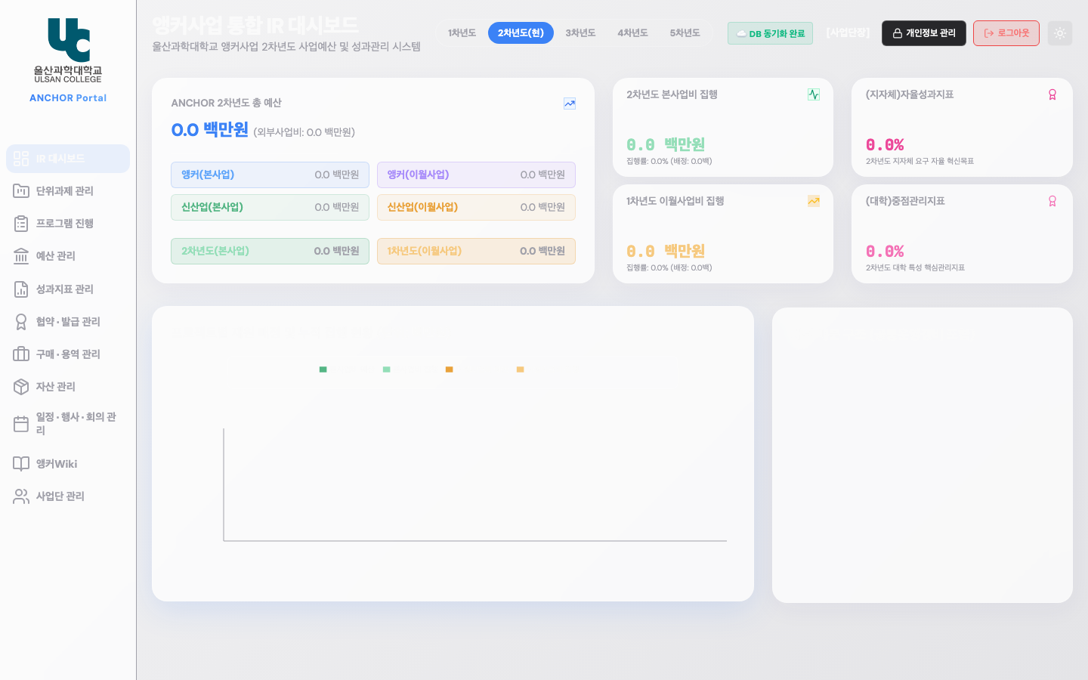
08. 통합 IR 대시보드: 다년도 연차 및 동기화 제어
• 다년도 연차 탭: 상단의 '1차년도' ~ '5차년도' 탭 클릭 시 각 연도별 재원 데이터와 집행 통계 실시간 전환
• 동기화 상태 배지: 클라이언트와 백엔드 DB 간 정상 동기화 상태를 알리는 초록색 'DB 동기화 완료' 배지 표출
• 세션 상태 가시화: 로그인 정보 표시 및 안전한 로그아웃 버튼 배치로 세션 신뢰성 확보
UC ANCHOR 통합 대시보드 시스템 설명서 | Slide 08

Slide 9
09. 통합 IR 대시보드: 핵심 요약 지표 카드 분석
• 총 예산 요약: 2차년도 총 예산 12,278.5백만원(본사업비 및 이월비 통합) 요약 가시화
• 본예산/이월비 집행분할: 당해 연도 예산과 전년도 이월 예산의 누적 집행 현황을 분리 관제
• 실시간 달성율 표시: (지자체)자율성과지표 80.5%, (대학)중점관리지표 82.0%의 실시간 진행률 표기
UC ANCHOR 통합 대시보드 시스템 설명서 | Slide 09

Slide 10
10. 통합 IR 대시보드: 프로젝트별 재원 배분 차트
• 4대 프로젝트 분류: 프로젝트 A, B, C, D와 공통운영경비 항목으로 재원 분류
• 누적 막대 차트: 각 프로젝트별로 배정 예산 대비 실제 누적 집행 현황을 한눈에 식별하도록 병렬 배치
• 집행 균형도 확인: 편중되거나 지연된 집행 경로를 직관적으로 탐색하여 환류를 유도
UC ANCHOR 통합 대시보드 시스템 설명서 | Slide 10

Slide 11
11. 통합 IR 대시보드: 전체 재원 분배 비율 도넛차트
• 재원 분배 비중: 전체 예산 대비 각 부문별 배분 비율을 도넛 차트 형태로 가시화
• 부문별 비중 통계: 프로젝트 A(34.0%), 프로젝트 B(24.6%), 프로젝트 C(12.8%), 프로젝트 D(8.7%), 공통운영경비(19.8%)
• 거시적 재원 통제: 특정 사업군으로 예산 편성이 편중되는 것을 예방하고 행정 균형 수립에 기여
UC ANCHOR 통합 대시보드 시스템 설명서 | Slide 11

Slide 12
12. 단위과제 관리: 단위과제 집행현황 종합 통계
• 단위과제 종합 그리드: 개설된 모든 단위과제(A1~D3)의 재원 상태와 실적 진척도를 일괄 롤업 집계
• 재원 통계 분석: 과제별 본예산, 이월예산, 총 배정액 대비 누적 집행액과 실시간 집행률(%) 표기
• 프로그램 진행률 시각화: 단위과제별 프로그램 개수와 진행상태(준비, 진행, 완료)를 상태 바 형태로 도식화
UC ANCHOR 통합 대시보드 시스템 설명서 | Slide 12

Slide 13
13. 단위과제 관리: 5단계 연계 체계 및 ID 규칙
• 5단계 연계 계통: PJ(프로젝트) ➡️ UP(단위과제) ➡️ S(추진전략) ➡️ T(전략과제) ➡️ PG(프로그램)
• 프로그램 ID 정의: '단위과제번호-전략·과제번호-프로그램번호' 규칙을 적용해 고유 키 구성 (예 A1가-S1T1-1)
• 최하위 액션플랜(AP): 각 프로그램 세부 수행을 위해 예산(본/이월), 담당 연구원, 기한을 명시한 실천 대장
UC ANCHOR 통합 대시보드 시스템 설명서 | Slide 13

Slide 14
14. 단위과제 관리: 프로그램 관리 및 PDCA 워크플로우
• 빈틈없는 운영 지원: 실무 연구원이 프로그램 단위의 상세 계획 수립 및 PDCA 절차에 따른 상시 결재 진행
• 예산 통제 연동: 기획 단계에서 상급자의 비동기 승인을 득하면 즉각 예산 실적 수치에 연동 반영
• 환류 및 감사 추적: 프로그램 실적 변경에 대한 이력 로그를 체계적으로 보존하여 행정 정합성 검증
UC ANCHOR 통합 대시보드 시스템 설명서 | Slide 14

Slide 15
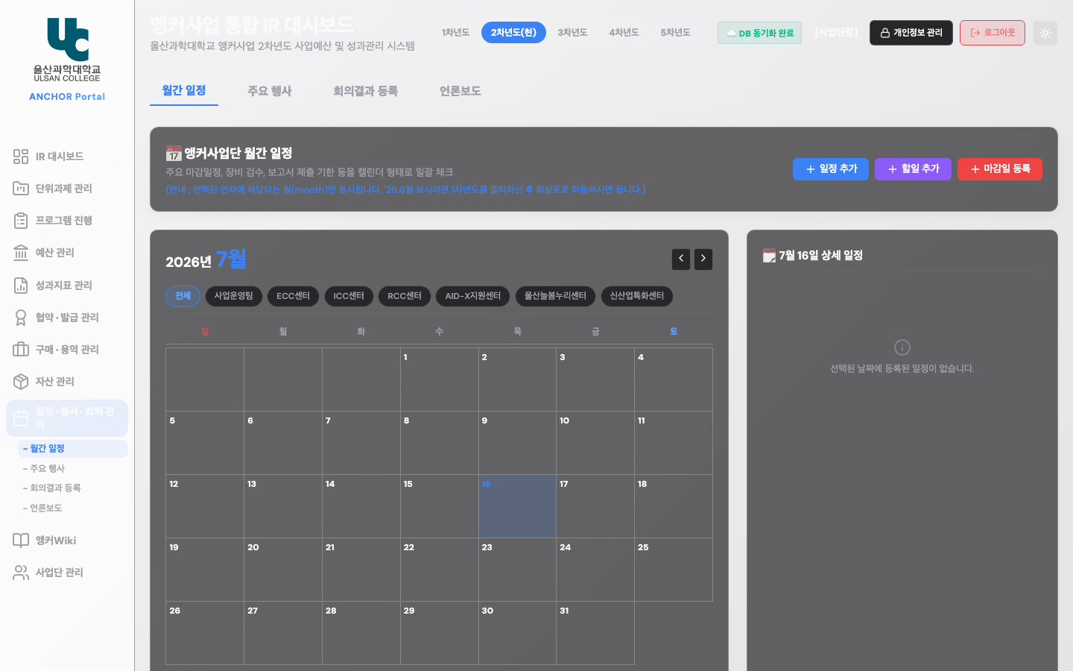
15. 프로그램 진행: 프로그램 진행상황 모니터링
• PDCA 단계 관제: 각 세부 프로그램의 진행 상태(기획-실행-체크-조정) 단계를 일람표로 집중 추적
• 진행단계 필터링: '전체 단위과제 필터'와 연동하여 원하는 과제에 속한 세부 프로그램의 진척도 선별
• 담당자 정보 동기화: 배정된 담당 연구원의 주소록과 이메일을 노출하여 실무 책임성 강화
UC ANCHOR 통합 대시보드 시스템 설명서 | Slide 15

Slide 16
16. 프로그램 진행: 주요 프로그램 집중 모니터링
• 핵심 전략 과제 매핑: 앵커사업단이 연차별로 지정한 핵심 집중 관리 프로그램을 마일스톤 기한과 함께 분류
• 일정 지연 경보: 각 단계별 마감 기한을 넘긴 프로그램이나 미등록 실적에 대해 관리자 화면에 경고 알림
• 성과 정렬 검색: 정렬 및 키워드 조회를 제공하여 실적 취합 시 병목 구간을 신속하게 파악
UC ANCHOR 통합 대시보드 시스템 설명서 | Slide 16

Slide 17
17. 프로그램 진행: 프로그램 만족도 조사 및 환류
• 만족도 통계 관리: 수혜 대상자들을 대상으로 진행된 만족도 평점(5점 만점 기준)과 참여자 수 종합 아카이브
• 품질 관리 지표: 만족도 평가 데이터와 프로그램 PDCA 결과를 비교 분석하여 차기 연도 개선 환류에 동원
• 평가 증빙 매핑: 만족도 조사 설문 서류 및 통계 결과를 첨부파일로 보존하여 대외 보고 자료 준비 지원
UC ANCHOR 통합 대시보드 시스템 설명서 | Slide 17

Slide 18
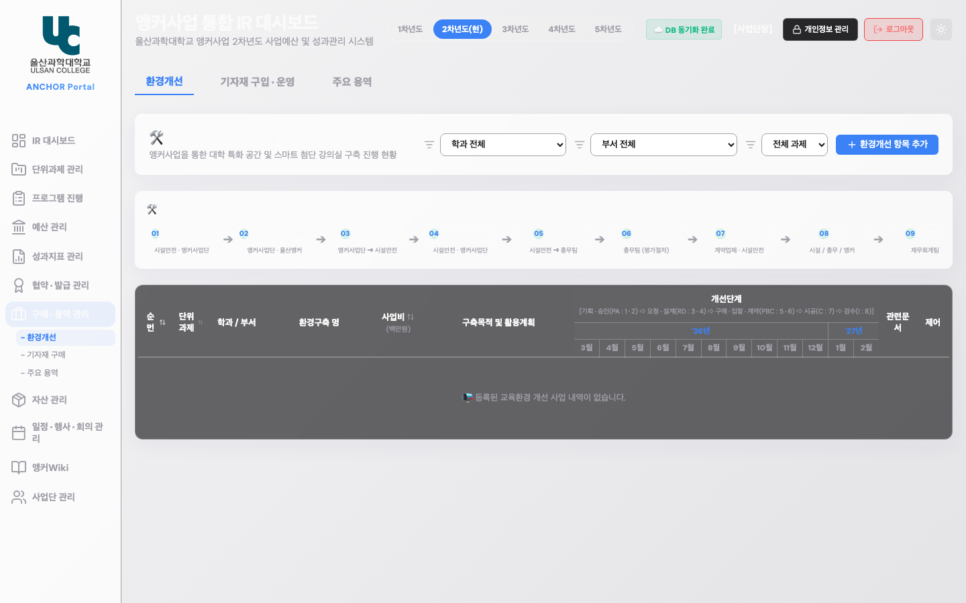
18. 예산 관리: 비목별 예산 관리 및 집행률 통제
• 비목별 한도 관리: 인건비, 직접사업비, 간접비 등 주요 세부 비목별 배정액 대비 사용 잔액 실시간 통제
• 초과 집행 방어: 잔액 한도를 초과하는 프로그램 기획 변경이나 구매신청 등록 시 사전 경고 가드 발동
• 이월비 분리 추적: 본사업비 외에 이월사업비의 잔여 수치와 마감 시점을 분리하여 예산 불용 방지
UC ANCHOR 통합 대시보드 시스템 설명서 | Slide 18

Slide 19
19. 예산 관리: 집행률 관리 및 통계 시각화
• 집행 추이 모니터링: 월별 예산 집행 흐름을 꺾은선 및 누적 차트로 시각화하여 사업단 전체 집행 속도 관제
• 지연 집행 탐색: 전체 연도 마감 전 집행률이 저조한 센터 및 단위과제를 빠르게 필터링하여 경고 처리
• 일괄 데이터 관리: 대외 감사 및 교육부 보고용 예산 집행 실적 대장의 엑셀 일괄 다운로드 기능 제공
UC ANCHOR 통합 대시보드 시스템 설명서 | Slide 19

Slide 20
20. 예산 관리: 예산 전용 결재 및 기획 변경 연동
• 비동기 결재 라인: 예산 이·전용이 필요한 프로그램에 대해 실무진이 대시보드 상에서 기획 변경 신청
• 권한 기반 자동 결재: 단장, 본부장, 운영팀장 화면에 '예산 및 기획변경 승인' 결재함 알림이 생성되어 1클릭 처리
• 실시간 DB 업데이트: 승인 완료 즉시 예산 잔액 대장과 통합 IR 대시보드 수치에 자동 반영
UC ANCHOR 통합 대시보드 시스템 설명서 | Slide 20

Slide 21
21. 성과지표 관리: (지자체) 자율성과지표 달성율
• 자율 지표 추적: 울산광역시 라이즈 계획에 맞춤 설정된 앵커사업단 고유의 자율 성과지표(L-1, L-2 등) 통제
• 목표 대비 집계: 연차별 목표 달성률 수식에 따라 등록된 실물 실적을 자동 나눗셈 집계하여 달성율(%) 산출
• 감사 증빙 파일링: 성과지표별 실적 증빙 문서(성과보고서 등)를 Supabase DB 스토리지와 직접 매핑 관리
UC ANCHOR 통합 대시보드 시스템 설명서 | Slide 21

Slide 22
22. 성과지표 관리: (대학) 중점관리지표 달성율
• 중점 지표 추적: 울산과학대학교가 직접 발굴 및 관리하는 정량적/정성적 중점 평가지표 실시간 관제
• 분기별 진척 체크: 분기마다 등록된 지표 결과를 대조하여 연말 지표 폭락 및 미달 현상 사전 예방
• 성과 달성 가시화: 통합 IR 메인 화면의 중점관리지표 달성율 카드와 실시간 동기화하여 전체 성과 독려
UC ANCHOR 통합 대시보드 시스템 설명서 | Slide 22

Slide 23
23. 협약·발급 관리: 지산학 협약 대장 및 기관 매핑
• 협약서(MOU) 아카이빙: 대외 협력 기관과의 협약서 원본 파일(PDF)과 협약 명세를 시스템에 영구 보존
• 협력 기관 매핑: 개설된 프로그램에 참여한 기업/기관 데이터를 조직화하여 지산학 매트릭스 도식화
• 엑셀 일괄 등록: 신규 유입되는 다량의 지산학 파트너십 기관 정보를 엑셀 템플릿을 통해 1초 만에 임포트
UC ANCHOR 통합 대시보드 시스템 설명서 | Slide 23

Slide 24
24. 협약·발급 관리: 상장 및 교육이수증 발급 대장
• 이수증 발급 제어: 사업단 주관 비정규 교육과정을 수료한 학생들의 명단을 아카이빙하여 이수증 출력 관리
• 우수 수혜자 상장 대장: 각종 공모전 및 앵커 프로그램 수상자 상장 일련번호 및 훈격 정보를 기록 보존
• 이력 추적 무결성: 상장 및 이수증 일련번호 자동 넘버링으로 문서 불법 위조 및 중복 발행을 완벽 차단
UC ANCHOR 통합 대시보드 시스템 설명서 | Slide 24

Slide 25
25. 구매·용역 관리: 환경개선 리모델링 프로세스
• 스마트 공간 리모델링: 강의실 스마트화, 메이커스페이스실 구축 등 리모델링 공사 추진 내역 보존
• 9단계 행정 프로세스: [기획] ➡️ [구매신청] ➡️ [입찰] ➡️ [계약] ➡️ [시공] ➡️ [검수] ➡️ [재무 집행완료] 일정 시각화
• 공기 지연 차단: 회계연도 마감 전 스마트 공간 공사가 일정 내 마무리되도록 단계별 진행일 추적 관리
UC ANCHOR 통합 대시보드 시스템 설명서 | Slide 25

Slide 26
26. 구매·용역 관리: AI DX 고가 기자재 구매 관리
• 고가 자산 집중 보존: AIDX 특화 목록 관리를 위해 단가 기준 고가의 교육용 실험실습 기자재 중심 대장 관리
• AI 기반 사양 프리필: 규격서, 견적서 등 기획 PDF 파일을 업로드하면 AI가 제조사, 규격 등을 파싱하여 입력
• 인간 개입 최소화: 기획/구매 서류 스캔을 통한 수작업 입력 오류 및 행정 소요 시간의 획기적 단축
UC ANCHOR 통합 대시보드 시스템 설명서 | Slide 26

Slide 27
27. 구매·용역 관리: 주요 외주 용역의 기획 및 검수
• 외주 용역 추적: 과업지시서 기반으로 500만원 이상의 대형 외주 용역 계약의 기획부터 최종 검수까지 추적
• 수의계약 적법성 검토: 국가/지자체 감사 핵심 대상인 수의계약 한도액 준수 여부 및 쪼개기 계약 정합성 분석
• 보고서 AI 요약: 용역 수행 결과보고서 PDF를 자동 요약해 주는 AI Summary 보고서 추출 기술 내장
UC ANCHOR 통합 대시보드 시스템 설명서 | Slide 27

Slide 28
28. 자산 관리: 교육환경 사용예약 및 제어 현황
• 5대 핵심 공간 관리: AI∙DX다목적강의실, M-402, M-405, 늘봄누리센터(1-108), 사업단회의실의 통합 예약 캘린더
• 예약 신청-승인 워크플로우: 신청 발생 시 소속 실별 담당자의 1차 검토 및 관리자 최종 승인 권한 분기
• 중복 방지 캘린더: 타임라인 뷰를 제공하여 동일 실에 대한 날짜 및 교시별 중복 신청 예약 신청을 원천 방지
UC ANCHOR 통합 대시보드 시스템 설명서 | Slide 28

Slide 29
29. 자산 관리: 기자재 대장 및 AIDX 특화 목록
• 전체 자산 보존 대장: 앵커사업 재원으로 도입된 모든 고정자산의 관리번호, 상세규격, 보관위치 아카이빙
• AIDX 특화 분류: 성과지표와 직접 연관된 AI 및 DX 교육용 기자재 목록만 실시간으로 선별 추적
• 자산 점검 모바일 확장: 향후 QR코드/NFC 태그 등 실시간 모바일 스캔 점검 기능을 연동할 수 있도록 설계
UC ANCHOR 통합 대시보드 시스템 설명서 | Slide 29

Slide 30
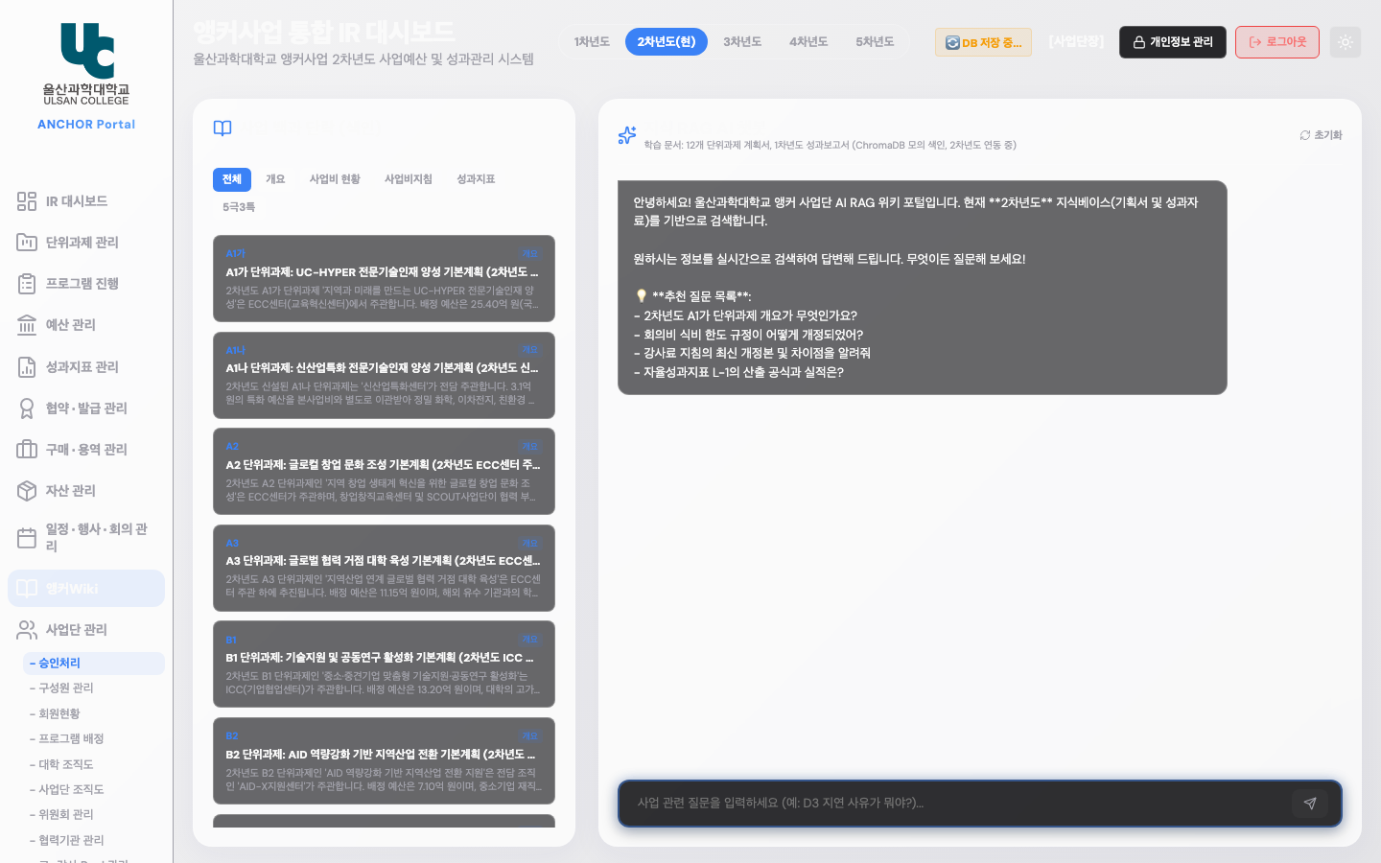
30. 앵커Wiki: RAG 기반 AI 지식 챗봇 활용 가이드
• 자연어 행정 질의: '회의비 식비 규정이 어떻게 개정되었어?', '자율성과지표 L-1 공식은?' 등의 질문 처리
• ChromaDB 기반 RAG 검색: 12개 단위과제 계획서, 1차년도 성과보고서, 사업비 규정 PDF를 분석하여 정확한 답변 생성
• 신뢰성 확보 메커니즘: 질문 의도와 가장 밀접한 지침 문서의 실제 단락을 실시간 검색 후 결합하여 신뢰성 보장
UC ANCHOR 통합 대시보드 시스템 설명서 | Slide 30

Slide 31
31. 앵커Wiki: 사업 백과 단락 색인 브라우저
• 카테고리 칩 필터: 전체, 개요, 사업비 현황, 사업비지침, 성과지표, 5극3특 탭별 단락 브라우징 지원
• 계획서 일괄 스캔: 각 단위과제(A1가, A2, B1 등) 세부 기획서 본문 내용을 펼쳐보고 더블클릭 없이 즉각 확인
• 지식 축적 저장소: 신규 지침 개정 시 백엔드 DB와 연동되어 백과사전 카드 목록에 즉각 동적 갱신 반영
UC ANCHOR 통합 대시보드 시스템 설명서 | Slide 31

Slide 32
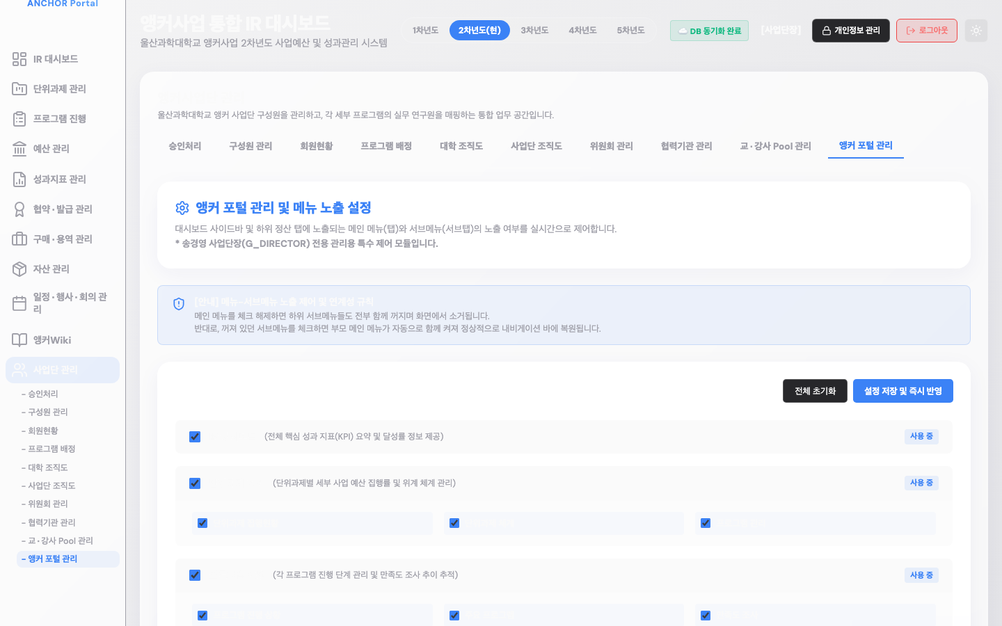
32. 사업단 관리: 승인처리 결재함 및 권한 분기
• 통합 승인함 운영: 프로그램 계획 변경 신청 및 교육환경 공간 사용 예약 승인을 관리하는 결재창
• 프로그램 변경 승인 권한: 최고 의결 권한자(사업단장, 총괄본부장, 운영팀장) 3인에게만 독점 결재 권한 세팅
• 교육환경 시설 승인 권한: 위 3인을 포함하여 임은애 선임연구원, 이규상, 황수진, 최주명 연구원에게 분기 부여
UC ANCHOR 통합 대시보드 시스템 설명서 | Slide 32

Slide 33
33. 사업단 관리: 구성원 관리 및 프로그램 배정
• 이메일 회원 관리: 입사자, 퇴사자, 부서 변경자에 대한 이메일 기반 가입 관리 (단장/본부장/운영팀장만 접근 가능)
• 프로그램 담당 배정: 각 프로그램에 담당 실무 연구원을 일대일 또는 다대일 매핑 (일반 사용자 화면 노출 차단)
• 접근 제한 가드: 일반 사용자의 경우 메뉴 자체를 렌더링하지 않아 행정 정보 오용 및 정보 유출 예방
UC ANCHOR 통합 대시보드 시스템 설명서 | Slide 33

Slide 34
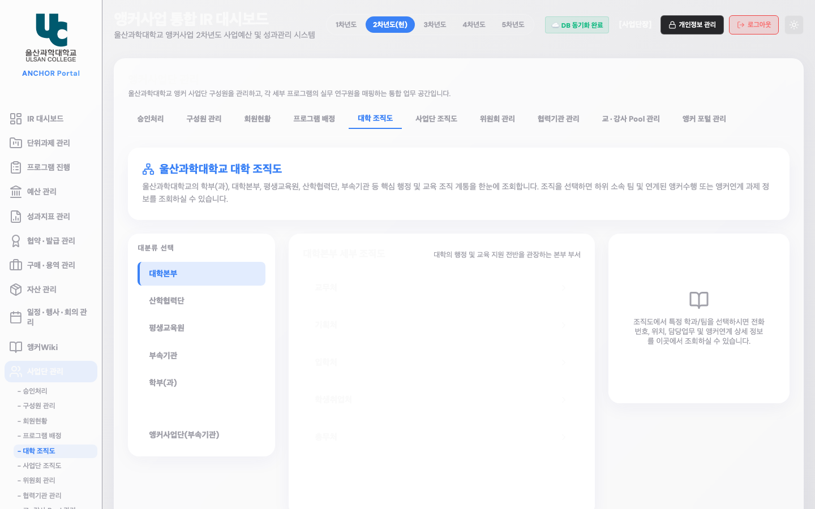
34. 사업단 관리: 대학 조직도 및 사업단 조직도
• 대학 본부 조직도: 대학본부 처/국, 산단, 학부(과) 정보를 수록하여 주소록 및 예약 입력 폼 드롭다운 소스 연동
• 사업단 구성도: 사업단장, 총괄본부장 이하 5대 전담 센터(ECC, ICC, RCC 등)의 지휘 계통 및 멤버 구조 시각화
• 인적 정보 탐색: 참여 연구원들의 교내번호, 휴대전화, 이메일, 담당 프로그램 상세 정보를 1클릭 조회 지원
UC ANCHOR 통합 대시보드 시스템 설명서 | Slide 34

Slide 35
35. 사업단 관리: 위원회 관리 및 협력기관 CRM
• 위원회 분류 통제: 사업단 주관 핵심 의사결정 위원회와 센터별 실무 위원회를 체계적으로 구분 및 위원 명단 보존
• 회의결과 자동 연동: 위원회 정보를 기반으로 '회의결과 등록' 메뉴 내 일정 및 결재선 등과 유기적으로 작동
• 지산학 CRM 통계: 지자체, 공기업, 협력 산업체 인프라를 분석하고 각 기관 담당자 연락처와 성과 메모 보존
UC ANCHOR 통합 대시보드 시스템 설명서 | Slide 35

Slide 36
36. 사업단 관리: 교·강사 Pool 및 앵커 포털 관리
• 교·강사 성과 관리: 주문식/평생직업교육에 초빙된 교·강사들의 강사료(지급액) 및 학생 강의 만족도 사후 추적 관리
• 앵커 포털 토글 스위치: 전체 성과관리 시스템 내의 메뉴 탭을 사용자에게 보일지 토글 체크로 실시간 조율
• 단장 전용 특수 권한: 본 포털 토글 제어 탭은 철저하게 사업단장(g_director) 계정에게만 표시 및 접근 허용
UC ANCHOR 통합 대시보드 시스템 설명서 | Slide 36

